Slide 1
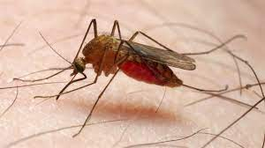
Le paludisme
Pr : A. Segueni

Slide 2
Protozoose dûe à des hématozoaires
Genre: Plasmidium
Maladie fébrile d’importance +++
Falciparum Grave +++ ( létalité )
Chimiorésistance
Parasite découvert en 1880 par LAVERAN à Constantine
Prix Nobel 1907

Slide 3
Transmis par une piqure de moustique
anophèle femelle
pique le soir et la nuit
piqure indolore
Lutte antivectorielle insecticides
résistance aux insecticides
(73 pays à au moins 1 à 2 des 4 classes
28 pays à l’ensemble des insecticides)

Slide 4
Plus de 3 milliards de sujets exposés
2018: 228 millions de cas
411000 décès
2019: 229 millions de cas
558000 décès
274000 enfants moins de 5 ans
région Afrique: 94% de décès
2020: 627000 décès (69000 de plus)

Slide 5
Agent causal
5 espèces paludisme humain
Falciparum létalité +++
zone intertropicale
vivax
déborde et touche zones tempérées
absent en Afrique centrale et ouest
ovale rare (Afrique intertropicale)
malariae foyers (toutes régions d’endémie)
knowlesi paludisme simien (sud-est asiatique)

Slide 6
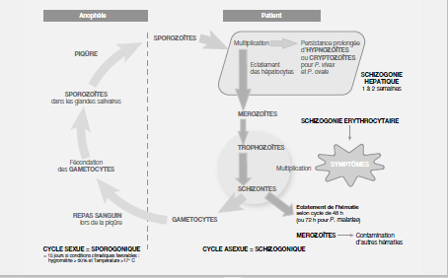
ECN PILLY

Slide 7
Chimiorésistance:
signalée Asie du sud-est et Amérique du sud (années 60)
chimiorésistance de P. falciparum à la chloroquine
1978: elle touche Afrique de l’est
extension de proche en proche
Actuellement elle touche toutes les zones à falciparum

Slide 8
Parfois cette résistance s’associe à la résistance à d’autres antipaludéens
Pays classés en 3 groupes
groupe 1: pas de chloroquinorésistance
groupe 2: chloroquinorésistance présente
groupe 3: chloroquinorésistance +++
MULTIRESISTANCE

Slide 9
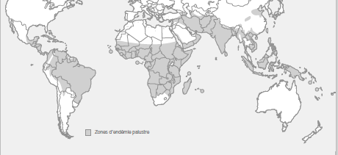
ECN PILLY

Slide 10
Afrique intertropicale + Madagascar +
Iles Comores +++
90% des cas mondiaux
Amérique centrale + bassin amazonien
Asie méridionale
Sud-est asiatique
Méditerranée orientale
Moyen-orient
Océanie

Slide 11
Transmission
Sujet infecté sujet réceptif
piqure anophèle
Autres modes de transmission
mère-enfant
transfusion
greffon
nosocomiale

Slide 12
physiopathologie
Inoculation foie hématies
(aucun signe)
hémolyse
fièvre
anémie
ictère
Parasites
(cytokines-TNF pyrogènes)
Falciparum
Capillaires viscéraux (cérébraux)
Lésions tissulaires (adhésion endothéliale)

Slide 13
Sujets à risque:
Aucune immunité naturelle
Sujets exposés à la maladie
Nourrissons
Jeunes enfants
Immigrants (touristes-expatriés)
Zones d’endémie

Slide 14
Clinique:
1- Accès palustre simple:
(primo-invasion)
Fièvre intermittente pseudo-grippale
début progressif
Syndrome algique (céphalées, myalgies, arthralgies)
Troubles digestifs
SPM absente

Slide 15
2- Accès périodique:
Eclatement synchrone des hématies
tierce (48 h) : falciparum, vivax, ovale
Quatre (72h) : malaria
24h: knowlesi
3 stades dans chaque accès:
Phase prodromique (céphalées, nausées, anorexie…)
Sensation de froid + frissons (1 à 2h)
Fièvre à 40° ou +
Pouls rapide, lent (1 à 4h)
3. Sueurs profuses (1 à 2h)

Slide 16
3- paludisme grave (falciparum)
Accès pernicieux – neuropaludisme
Sujet non immuns
Survient:
d’emblée
soit après une fièvre non reconnue
soit traitement inadapté
Coma + fièvre élevée (40-41°C)
Pouls accéléré
convulsions

Slide 17
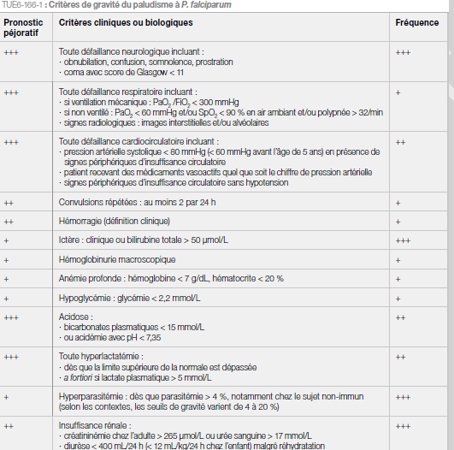

Slide 18
Diagnostic:
arguments
Incubation : 7 j minimum après piqure
Délai inférieur à 2 mois pour falciparum
Plusieurs années après pour:
vivax, ovale, malariae
Notion de risque
Fièvre au retour de voyage
Examens
NFS: anémie, leuco neutropénie, thrombopénie
Transaminases élevées
VS-CRP augmentées

Slide 19
Confirmation
Goutte épaisse
Frottis sanguin
TDR utilisent des bandelettes antigéniques
ag recherchés: HRP2- LDH
PCR
Espèce + % hématies parasitées

Slide 20
Traitement:
Curatif
Résistance à la
Chloroquine
Quinine
C T A
(Combinaisons Thérapeutiques à base d’artémisinine

Slide 21
Paludisme grave (falciparum):
Artésunate
Quinine
Arteméther-lumefantrine
Primo-invasion–accès:
Quinine
Arteméther-lumefantrine
Primaquine
(1 prise)
Primaquine
(1 prise)

Slide 22
Accès simple (vivax-ovale):
Arteméther-lumefantrine
chloroquine
Accès simple (malariae-knowlesi):
Arteméther-lumefantrine
chloroquine
Primaquine
(14 jours)

Slide 23
préventif
Chimioprophylaxie:
Chloroquine
Atovaquone-proguanil
Doxycycline
Mefloquine
Pour le vecteur:
Moustiquaires imprégnées d’insecticides rémanents
Solutions répulsives
Vêtements longs (bien se couvrir)
Pulvérisations d’insecticides (habitations et autour)

Slide 24
Lutte antipalustre:
Programme OMS: objectifs 2030
Réduire d’au moins 90% l’incidence du paludisme
Réduire d’au moins 90% la mortalité
Eliminer le paludisme dans 35% des pays
Empecher une résurgence du paludisme dans tous les pays exempts

Slide 25
Certification OMS:
Un pays est certifié indemne (exempt) si aucun cas de pludisme autochtone n’est signalé 3 années de suite.
2000-2020 :
11 pays certifiés indemnes
2021:
Chine et Salvador certifiés indemnes
Algérie certifiée indemne en 2019

